Slide 1
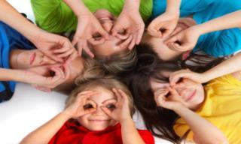
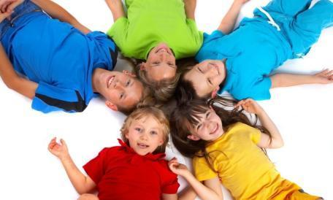
НЕДЕЛЯ по профилактике употребления психоактивных веществ «НЕЗАВИСИМОЕ ДЕТСТВО»
МБОУ «СОШ№12»
март, 2016г.

Slide 2
Объявление недели «Независимое детство»:
Мы против наркотиков! Прошла под лозунгом: «Возьми себя в руки и волю в кулак, Запомни навеки: наркотик-твой враг!»
Девиз недели:
Против наркотиков-я!
Против наркотиков-ты!
Против наркотиков_ мы!
Молодежь нашей страны!

Slide 3
План недели:
01.03. - радиопередача «Независимое детство»
Классный час и просмотр видеофильма «О пагубном влиянии табака»
Анкетирование обучающихся 10 и 11 классов
02.03. – коммуникативные занятия «Учимся общаться и взаимодействовать без табака»
03.03. – выставка конкурсных работ мотиваторов и демотиваторов «Мотивируй открыто!»
04.03. – день здоровья и спорта «Вместе - мы сила!»
04.03. – классный час «Телефон доверия»
Подведение итогов недели «Независимое детство»

Slide 4
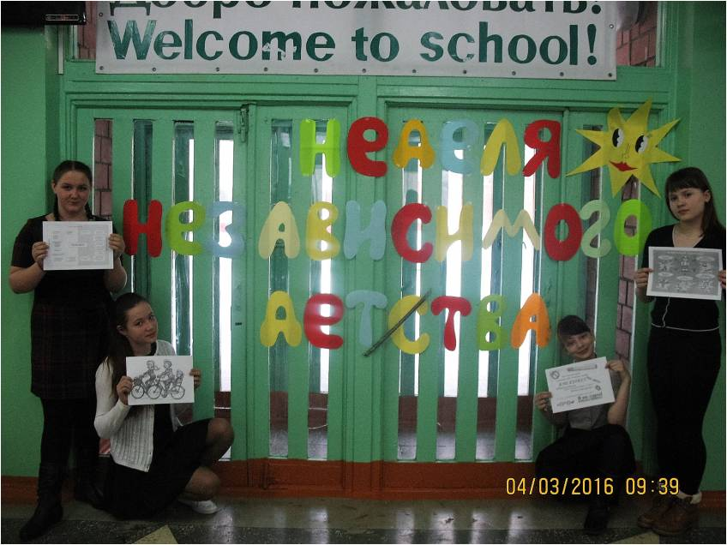

Slide 5
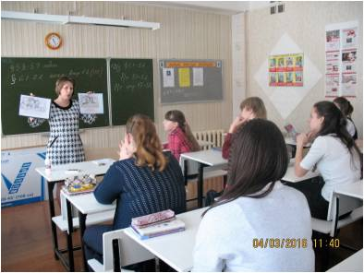
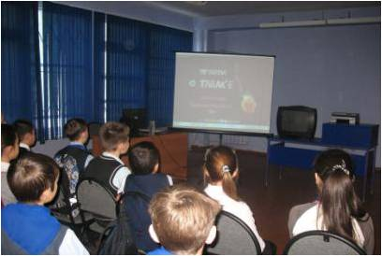
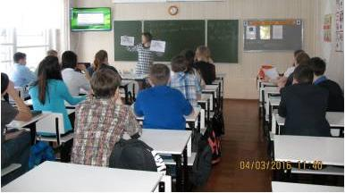
Классный час и просмотр видеофильма о пагубном влиянии табака

Slide 6
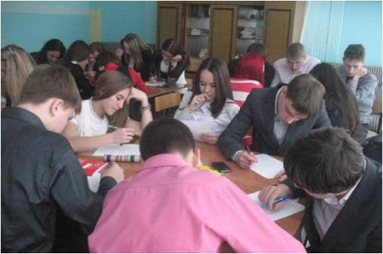
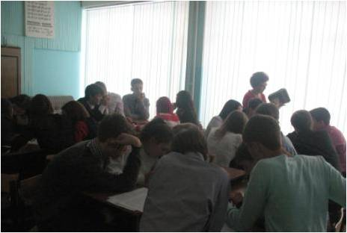
Анкетирование обучающихся 10 и 11 классов

Slide 7
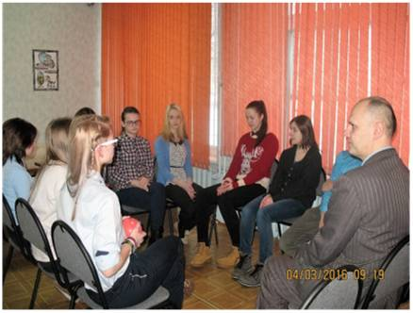
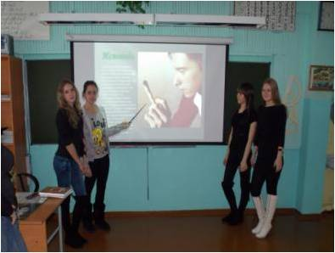
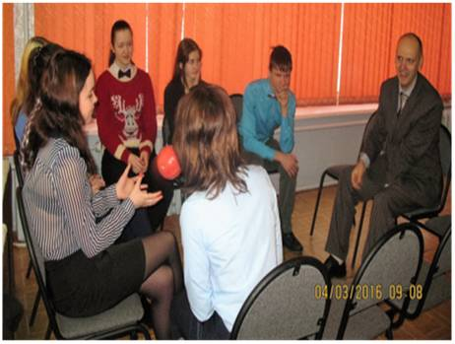
Коммуникативные занятия «Учимся общаться и взаимодействовать без табака»

Slide 8
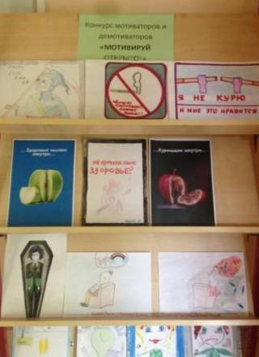
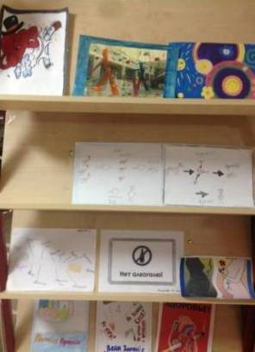
Выставка конкурсных работ мотиваторов и демотиваторов «Мотивируй открыто!»

Slide 9
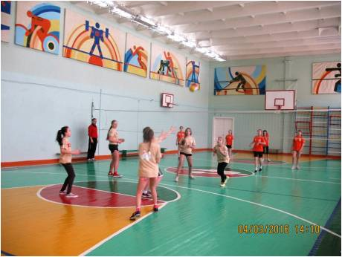
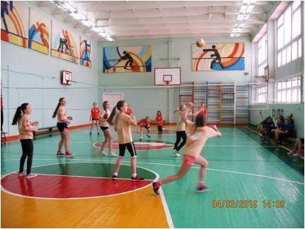
День здоровья и спорта «Вместе -мы сила!»

Slide 10
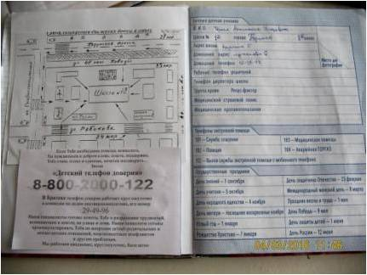
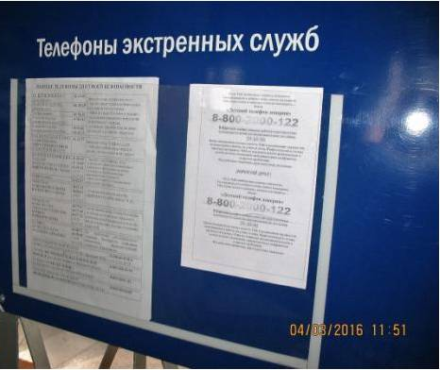
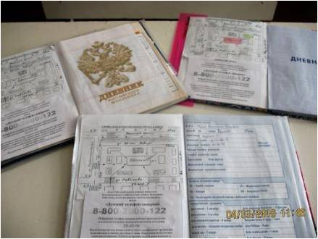
Классный час «Телефон доверия»

Slide 11
Подведение итогов недели «Независимое детство»
По результатам анкетирования обучающихся, неделя «Независимое детство» оказалась продуктивной и полезной для обучающихся.
Больший интерес вызвали мероприятия «День здоровья» и конкурс мотиваторов и демативаторов.
В неделе приняли участие обучающиеся с 5 по 11 классы, к конкурсу мотиваторов и демативаторов подключились обучающиеся 7-х и 6-х классов, в Дне здоровья участвовали обучающиеся с 5-го по 9-й классы. Всего участвовало 376 детей.
Самые активные обучающиеся были награждены грамотами и воздушными шарами, как символом чистых легких и чистого воздуха на планете.

